Slide 1
婚恋 职场 人格婚恋 职场 人格

Slide 2

1.1主题：我是一切
的根源
茫茫人海中
我一眼
就认出了你
一个不会游泳的人
老换泳池是不能解决问题的；
一个不会做事的人
老换工作是不能解决问题的；
一个不懂得经营爱情的人
老换男女朋友是不能解决问题的；
想要找到真爱，你必须知道你是谁。

Slide 3

1.1 内容
1. “我像谁”游戏
2. “我是谁”问题

Slide 4

1.1 目的
1. 找到自我有多重要？
2. 我们有哪些方法找到我们自己？

Slide 5

最快博得
一个人好感的方法？

Slide 6

游戏：
我像谁？

Slide 7
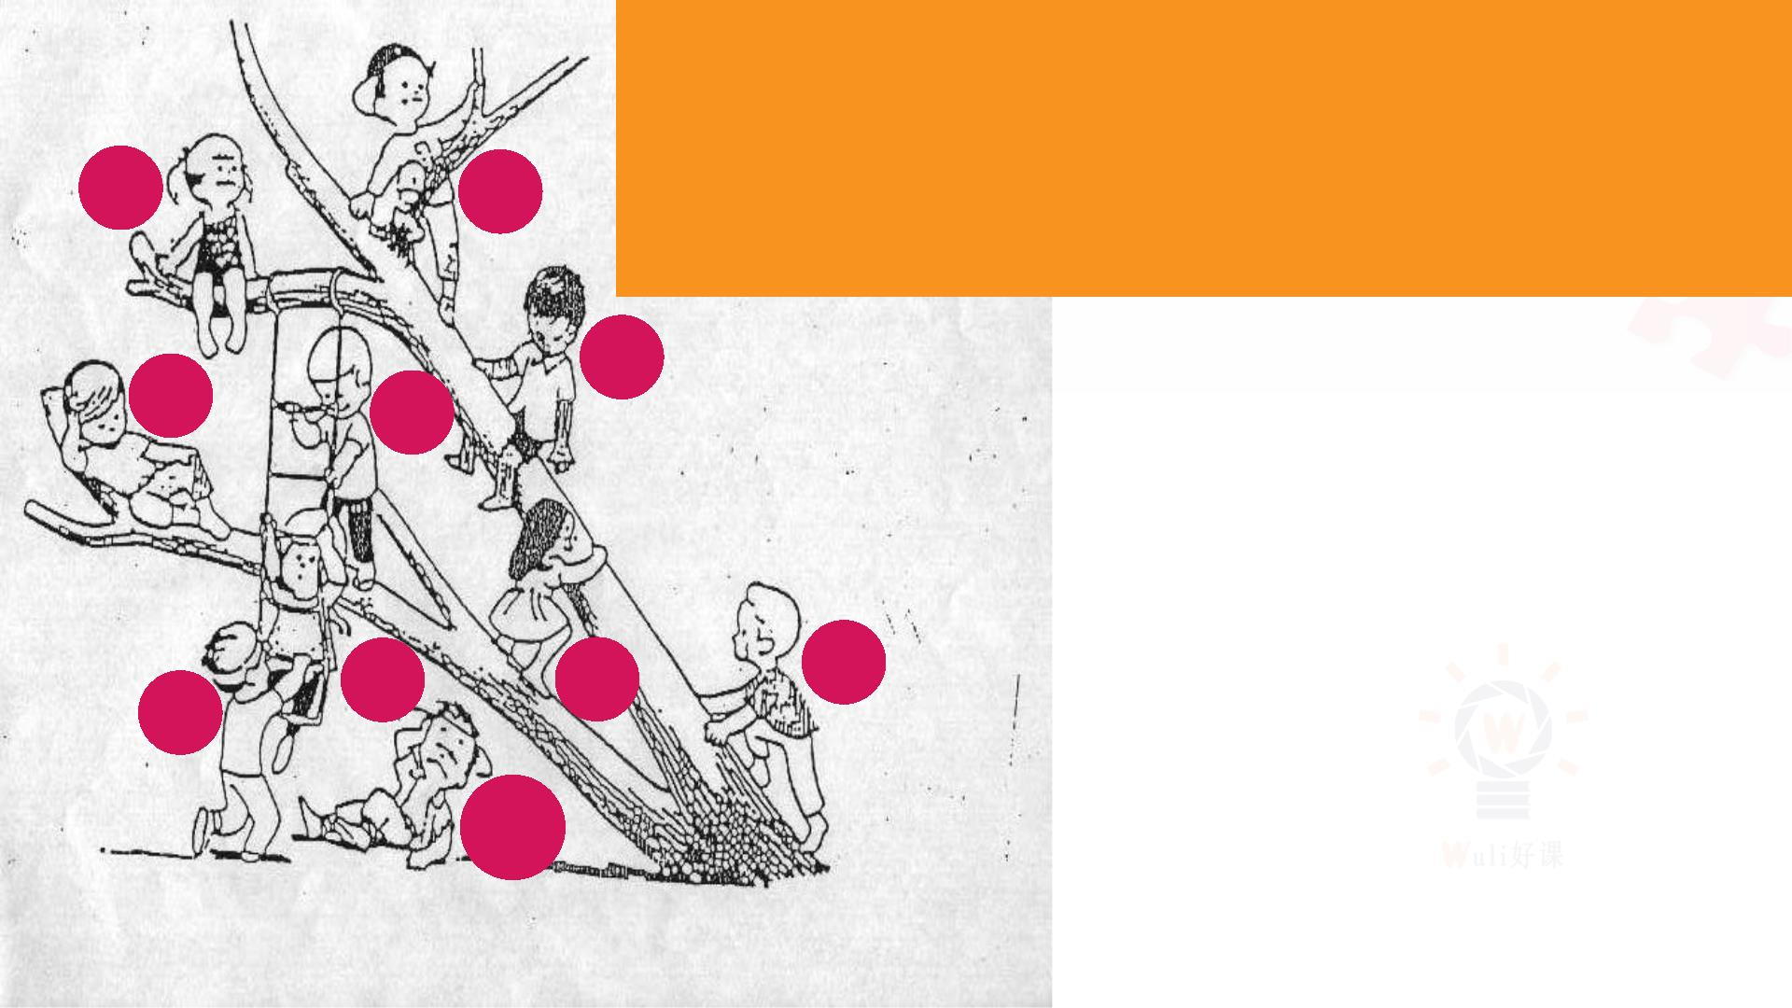
请回答问题
5
1. 你觉得目前自己的状况，最像图中的哪个小孩儿？为什么？
2. 你羡慕哪个小孩，羡慕他哪个地方？
3. 你讨厌哪个小孩，讨厌他哪个地方？
4
3
6
7
8
2
1
9
10

Slide 8

小华的答案
• 我觉得我像3号，因为我喜欢帮助别人，你看，3号
自己在爬树的同时，还在帮助爬的慢的2号；
• 我羡慕6号,他是唯一一个无比惬意的小孩；
• 我不喜欢7号，他第一个想起用梯子爬树的小孩，
感觉有点走捷径的意思，很狡猾。

Slide 9

1.我们从经
历里找到自
己
事情
经历
看法
情感

Slide 10

2.我们从自己
眼里找到自己
自我
认识
自我
意识
自我
体验
自我
调控

Slide 11

3.我们从别人
眼里找到自己：
人像自我
父母
姐妹
自我
评价
亲朋
好友
老师
领导

Slide 12
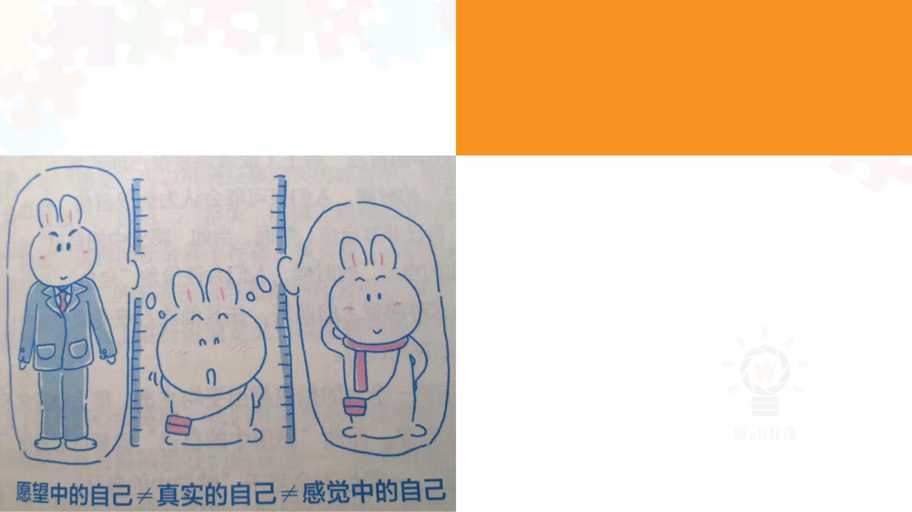
现状：90%以上的人们
认识自己有多重要？
都不能正确认识自我。

Slide 13
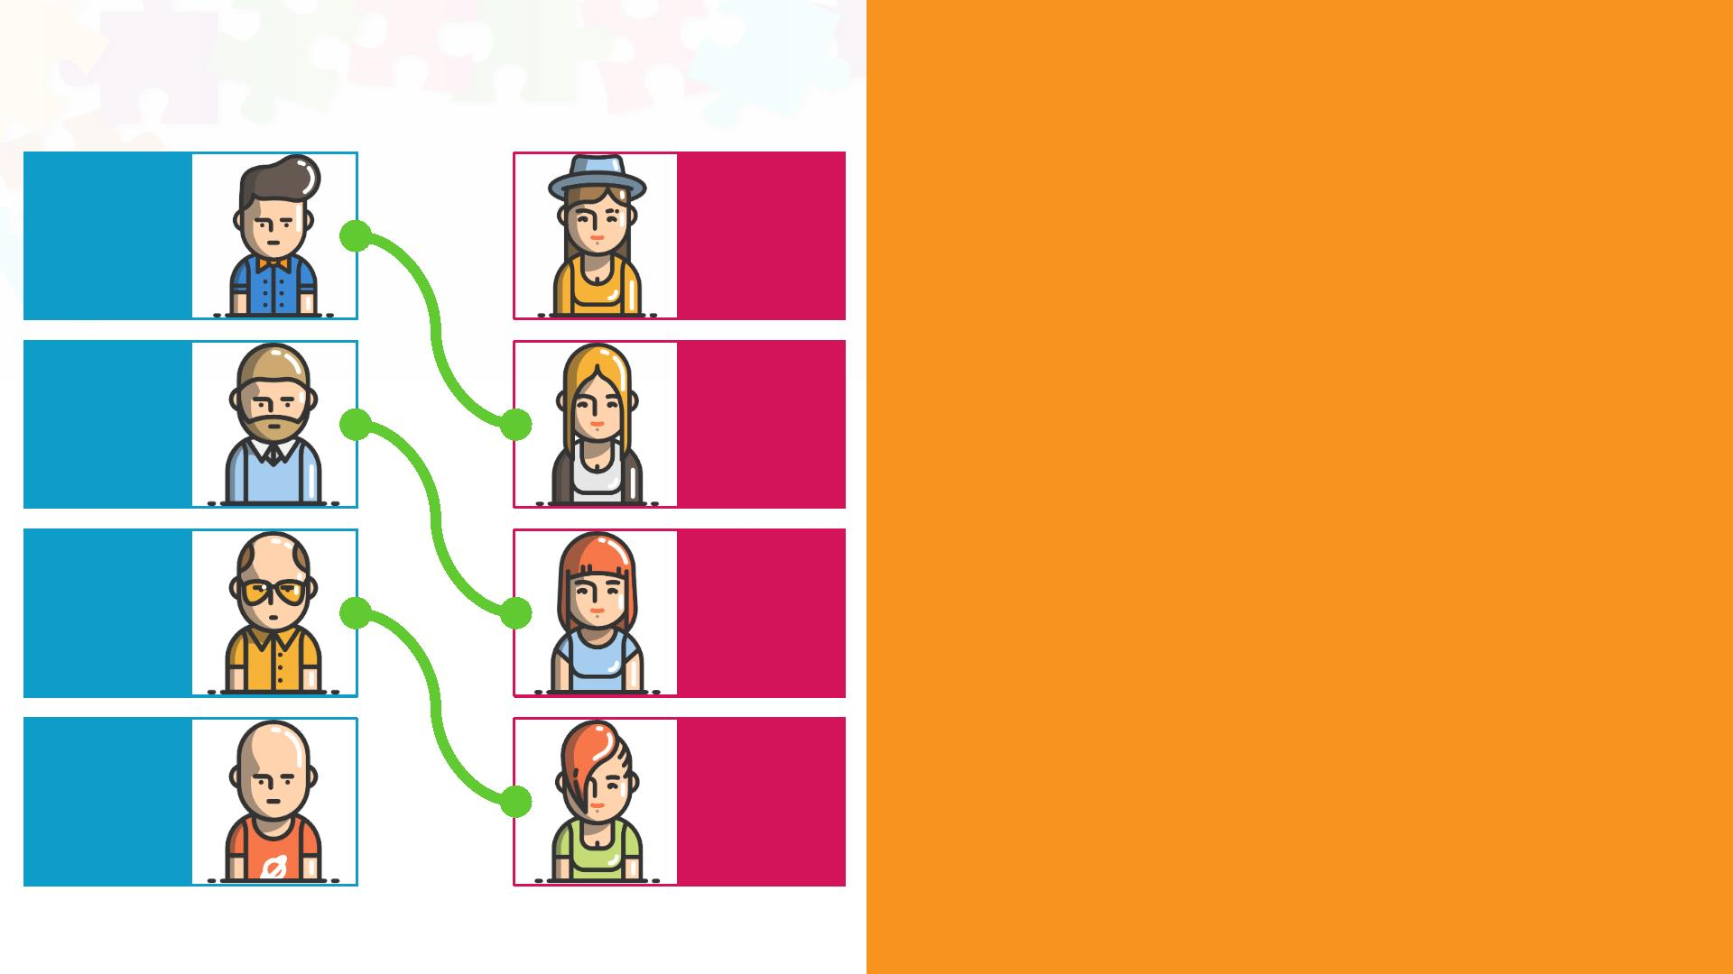
正确认识自我
在择偶中有多重要
？
A A
B B
C C
D D

Slide 14



自我的评价＞实际情况=自恋，
你可能会经常受到挫折（找图片）
自我的评价＜实际情况=自卑
机会来了你确没有信心抓住。（找图片）

Slide 15

为 为 为 为 你
什 什 什 什 真
么 么 么 么 正
有 有 有 有 了
人 的 的 的 解
总 人 人 人 自
是 轻 总 对 己
那 易 是 待 和
么 就 快 工 你
容 可 乐 作 身
易 以 而 就 边
陷 拥 有 像 的
入 有 的 是 人
爱 很 人 生 么
河 多 总 命 ？
？ 朋 是 的
最艰难的道路
其实是
通向自己的道路
友 忧 本
？ 郁 能
？ ？

Slide 16

问题：哪条路能带你
找到自己
？
婚恋
职场

